Slide 1

MELİH ÖZCAN
HACETTEPE ÜNİVERSİTESİ
KİMYA BÖLÜMÜ
‘ÇERNOBİL FACİASI’

Slide 2

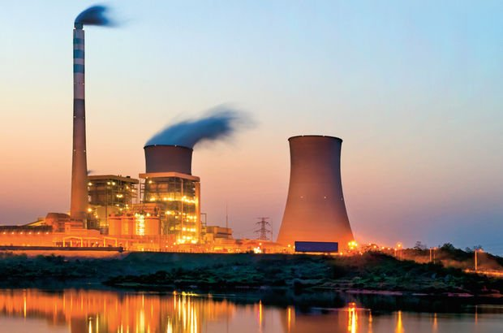
NÜKLEER ENERJİ SANTRALİ NEDİR
Nükleer santral, bir veya daha fazla sayıda nükleer reaktörün yakıt olarak radyoaktif maddeleri kullanarak ısı enerjisi bu enerjiden de elektrik enerjisinin üretildiği tesistir. Radyoaktif maddeler kullanılmasından dolayı diğer santrallerden farklı ve daha sıkı güvenlik önlemlerini, teknolojileri içerisinde barındırır.

Slide 3
NASIL ÇALIŞIR ?
Reaktörün kalbinde, ana madde olarak uranyum kullanılır. Uranyumun parçalanmasından sonra ortaya yüksek miktarlarda enerji çıkmaktadır. Uranyum, bu şekilde fisyon (atomun iki veya daha fazla çekirdeğe bölünmesi) tepkimesine girer. Fisyon tepkimesi ile oluşan yüksek miktardaki enerji, su buharını yüksek sıcaklıklara kadar ısıtır. Oluşan buhar, elektrik jeneratörü türbinlerine iletilir. İletilen buhar da türbin şaftını çevirerek elektrik üretimini sağlar. Bu mekanik dönme hareketi sonucunda alternatörlerde elektrik elde edilir. Jeneratörde oluşan elektrik ise iletim hatları denilen iletken teller ile kullanılacağı yere gönderilir. Türbinden çıkan, ısı enerjisi yani sahip olduğu basınç ve sıcaklığı düşmüş olan buhar, tekrar kullanılmak üzere yoğuşturucuda (kondenser) yoğuşturulup su haline dönüştürüldükten sonra, tekrar reaktörün kalbine gönderilir. Yoğuşturucu da su buharının faz değişimini yapabilmek için çevrede bulunan deniz, göl gibi su kaynaklarını soğutucu olarak kullanır.

Slide 4
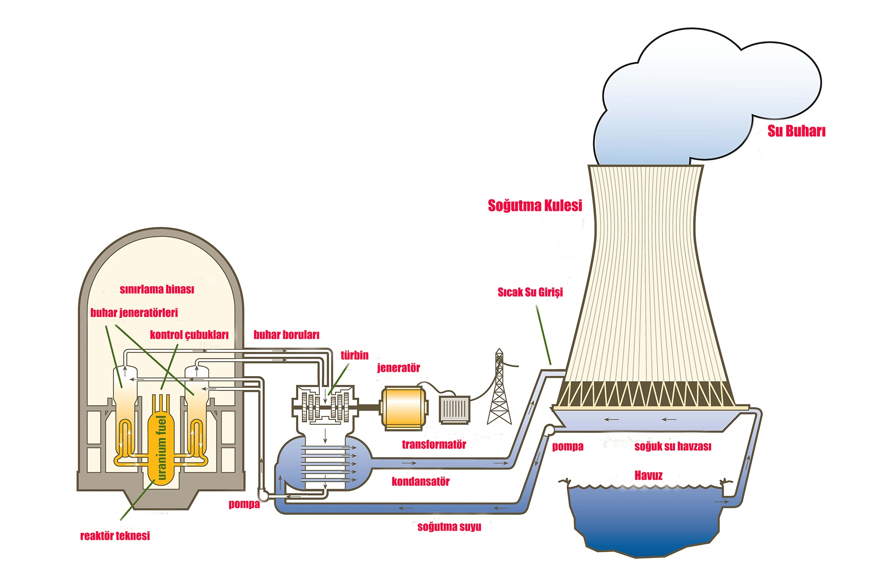

Slide 5
ÇERNOBİL NÜKLEER SANTRAL KAZASI
Çernobil Faciası, 26 Nisan 1986 tarihinde Sovyetler Birliği'ne bağlı Ukrayna Sovyet Sosyalist Cumhuriyeti'nin Pripyat şehri yakınlarındaki Çernobil Nükleer Santrali'nin 4 numaralı reaktöründe gerçekleşen nükleer kazadır.
Kaza, Uluslararası Nükleer Olay Ölçeği'ne göre bugüne kadar meydana gelmiş en büyük nükleer kazalardan biridir. Çernobil felaketi, Uluslararası Nükleer Olay Ölçeğinde en yüksek sınıflandırma oranı olan 7 ile ölçeklendirilmiştir. Bu sınıfta ölçeklendirilen yalnızca iki nükleer felaket bulunmaktadır. Bunlardan birisi Çernobil felaketi, diğeri ise 2011 yılında meydana gelen Fukuşima I Nükleer Santrali kazalarıdır.

Slide 6
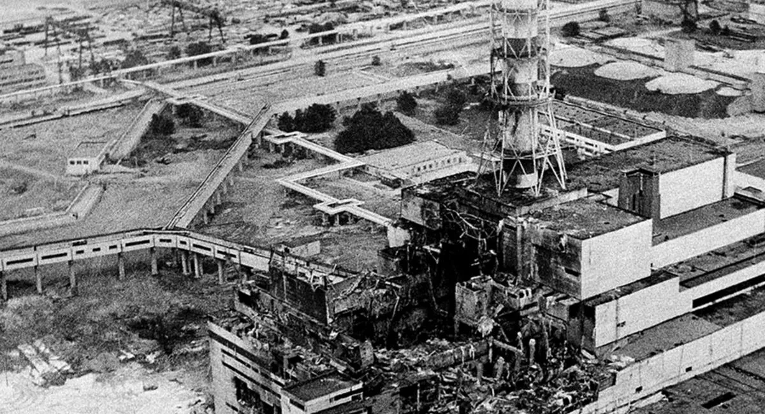
KAZANIN OLUŞUMU
Santralın 4. ünitesi rutin bakıma alınacağı zaman, durdurma işlemleri sırasında güvenlik yönünden önemli olan elektrik kesilmesi ile ilgili özel bir deneyin yapılmak istenmesi nedeniyle kaza olmuştur.

Slide 7
DENEYİN AMACI
Nükleer güvenlik açısından tasarıma esas teşkil eden kazalardan biri, soğutucu kaybı kazası ile şebeke cereyanının kesilmesinin aynı anda meydana gelmesidir. Böyle bir durumda devreye girecek olan acil durum soğutma sisteminin pompaları normalde şebeke tarafından beslenir. Şayet şebeke de devreden çıkacak olursa, besleme bağımsız dizel jeneratörleri tarafından yapılır. Şebeke cereyanının kesilmesi ile dizellerin devreye girip pompaları beslemesi arasında 25 saniyelik bir gecikme vardır. Şunu da belirtmek gerekir ki, böyle bir kaza sonucu reaktör hemen durdurulur ve türbin jeneratörlerinin dönüşü volan ataletiyle yavaşlamaya başlar. Deneyin amacı, jeneratör volanlarının dönü enerjisinin acil durum soğutma pompalarını, dizel jeneratörleri devreye girene kadar istenen voltajda 25 saniye süreyle besleyip beslemeyeceğini test etmekti.

Slide 8
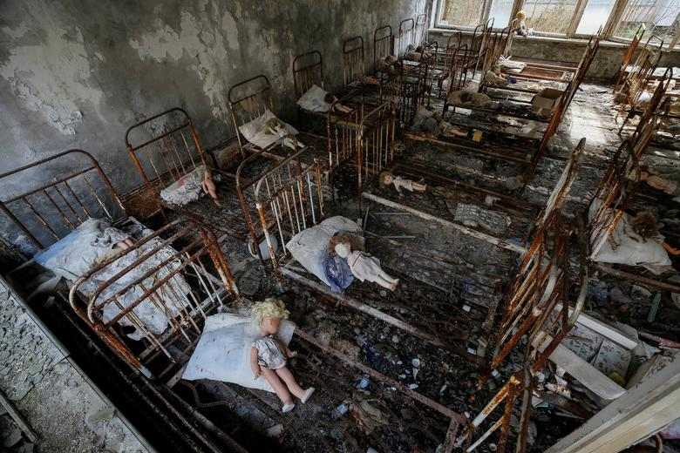
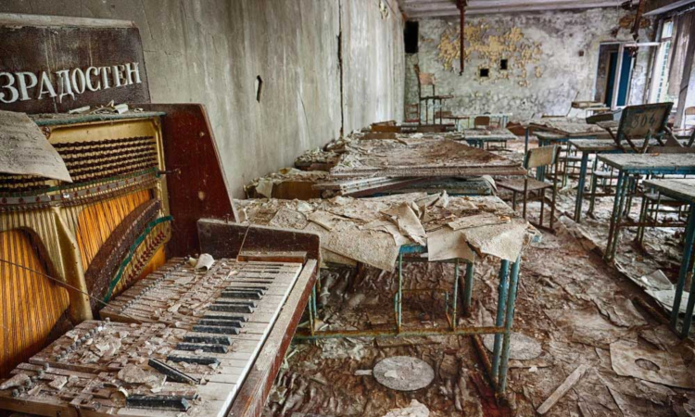
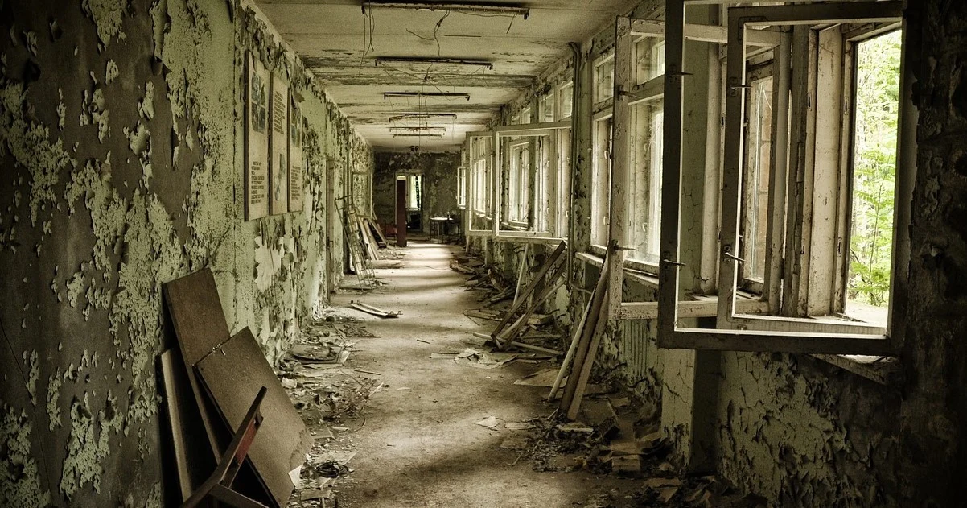
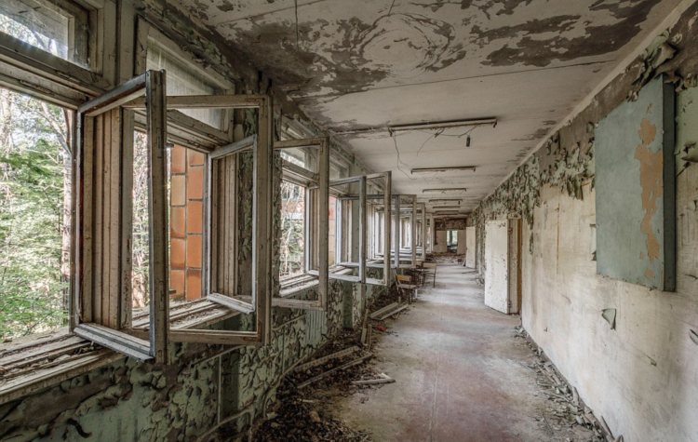
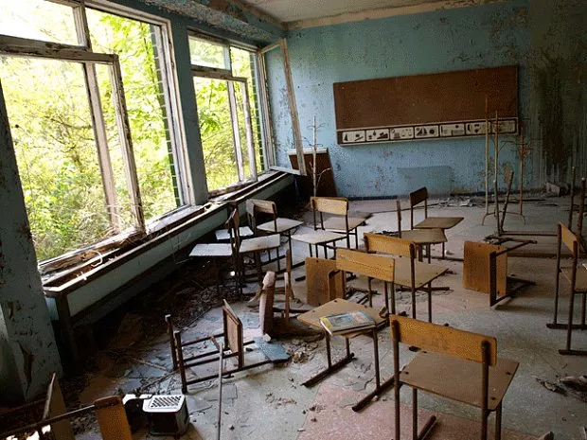
VERDİĞİ ZARARLAR

Slide 9
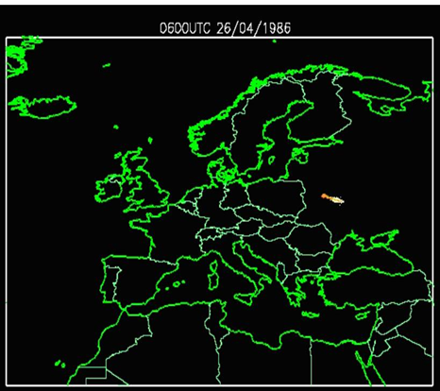
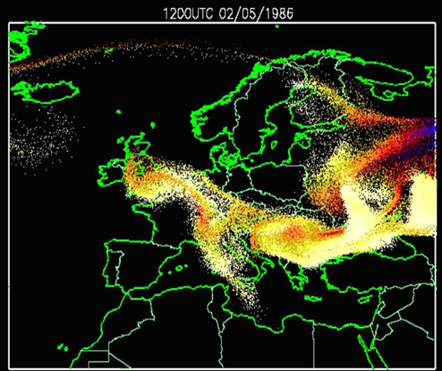
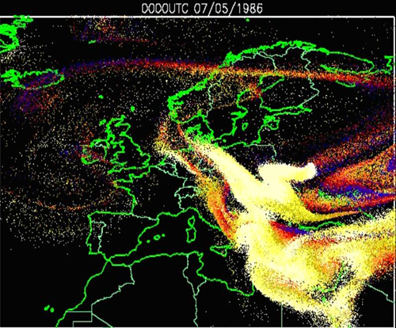
ATMOSFERE SALINAN RADYOAKTİVİTE
UNSCEAR–2000 raporunda yapılan değerlendirmelere göre, Çernobil nükleer santral kazasının ardından radyolojik açıdan I-131(iyot) ve Cs-137(sezyum) genel toplumun ışınlanmasında en fazla payı olan radyonüklitlerdir. İyot, tiroit kanserinde etkili bir rol oynarken, sezyum bütün vücutta etkilidir.
Zeminin radyoaktif kirliliği kuzey yarım küredeki hemen hemen bütün ülkelerde görülmektedir. Aşağıda şekil 3’te İngiltere Meteoroloji Ofisi tarafından yapılan bir model çalışması verilmiştir

Slide 10
TÜRKİYE’YE OLAN ETKİLERİ
Ülkemiz üzerinde bulutun geçişi sırasında şiddetli yağmur alan Bulgaristan ve Yunanistan sınırındaki Trakya Bölgeleri ile Doğu Karadeniz kıyıları Türkiye’nin en fazla radyoaktif kontaminasyona bağlı kalan bölgeleridir.
Devlet Meteoroloji Enstitüsü’ nden alınan Türkiye yağış bilgileri ve ölçüm sonuçları dikkate alınarak; radyoaktif bulutun Türkiye üzerine 1 Mayıs 1986’da Trakya üzerinden ulaştığı, daha sonra Karadeniz kıyı şeridine yaklaşarak 2 Mayıs’ta Sinop üzerinden tüm Trakya ve Batı Karadeniz’i etkisi altına aldığı, 3 Mayıs’ta Güneydoğu Anadolu ve Doğu Anadolu dışındaki bölgeleri, 4 Mayıs’ta da tüm Türkiye’yi etkilediği, 5 Mayıs’taki bulutun Orta Karadeniz’den başlayarak Doğu Karadeniz kıyı şeridi boyunca Türkiye’nin doğusuna doğru ilerlediği ve 6 Mayıs’tan itibaren etkilerinin azalmaya başladığı değerlendirilmiştir.

Slide 11
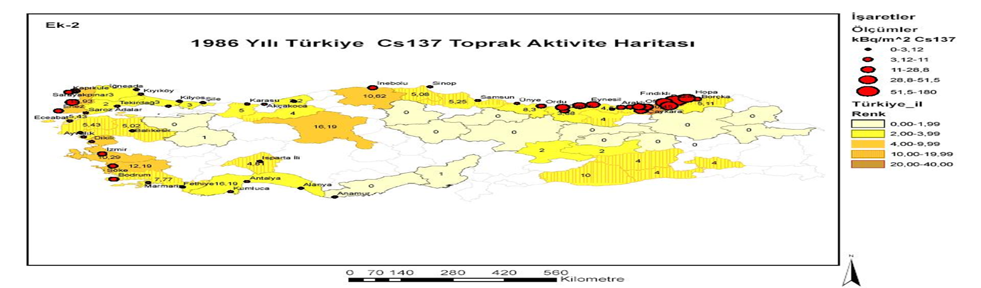
ETKİLENEN BÖLGELER
Çernobil nükleer santral kazasının ilk etkileri 30 Nisan 1986 günü ülkemizin kuzeybatı (Trakya) bölgesi ve Karadeniz kıyılarında çevresel radyasyon düzeylerindeki yükselmeler ile gözlenmiştir. En yüksek radyasyon düzeyi Batı Karadeniz Bölgesi’ndeki Karasu’da ölçülmüştür.

Slide 12
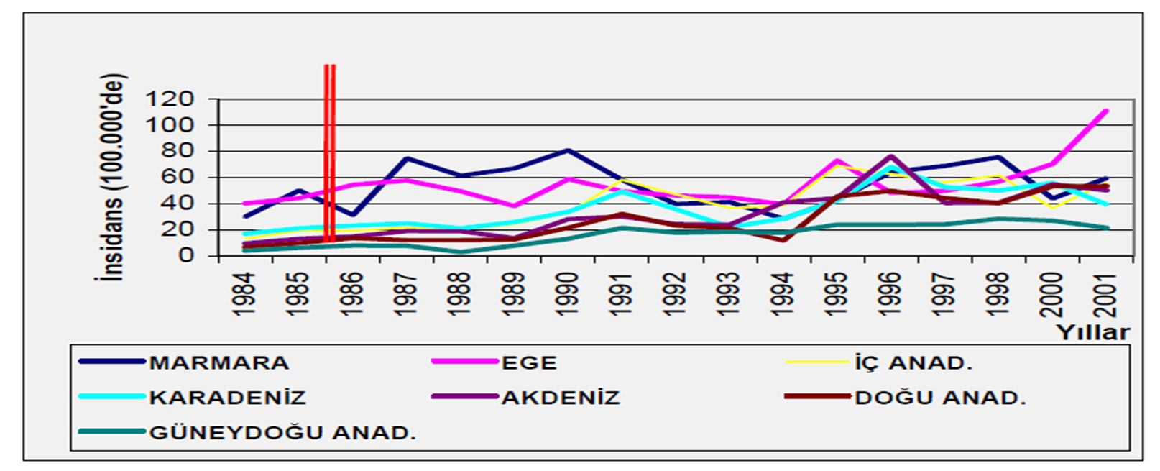
ÇERNOBİL SONRASI TÜRKİYE’DE KANSER ORANLARI
Türkiye'de Bölgelere ve Yıllara Göre Kanser İnsidansı
Kanser insidansında bölgesel farklılığa ek olarak il bazında da belirgin farlılıklar vardır. Çernobil Nükleer Santral kazası sonrası radyasyon bulutları ile diğer illere göre daha fazla radyoaktif maddelere sunuk kalmış ve kanser görülme sıklığında artış olması beklenen/artış olduğu söylenen seçilmiş bazı illerde görülen kanser insidansının yıllara göre değişimi Edirne 2001, Artvin 1995 ve Rize 1996 yıllarında en yüksek değere ulaşmıştır. Kanser insidansının arttığı düşünülen illerde bile Türkiye için beklenen yüz binde 120’lik değere ulaşılamadığı, yüz binde 100’ün altında kalındığı görülmektedir.

Slide 13
KAYNAKLAR
Türkiye Atom Enerjisi Kurumu (2006) Çernobil Serisi
Çernobil Nükleer Kazası SonrasıTürkiye’de Kanser, Birinci Baskı, Nisan 2006 Türk Tabipleri Birliği Yayınları

